Slide 1
MyRotary – Jokaisen rotarin tietopankki ja verkostoitumiskanava
Tiina ja Martti Sjölund 2026
Title Page Option

Slide 2
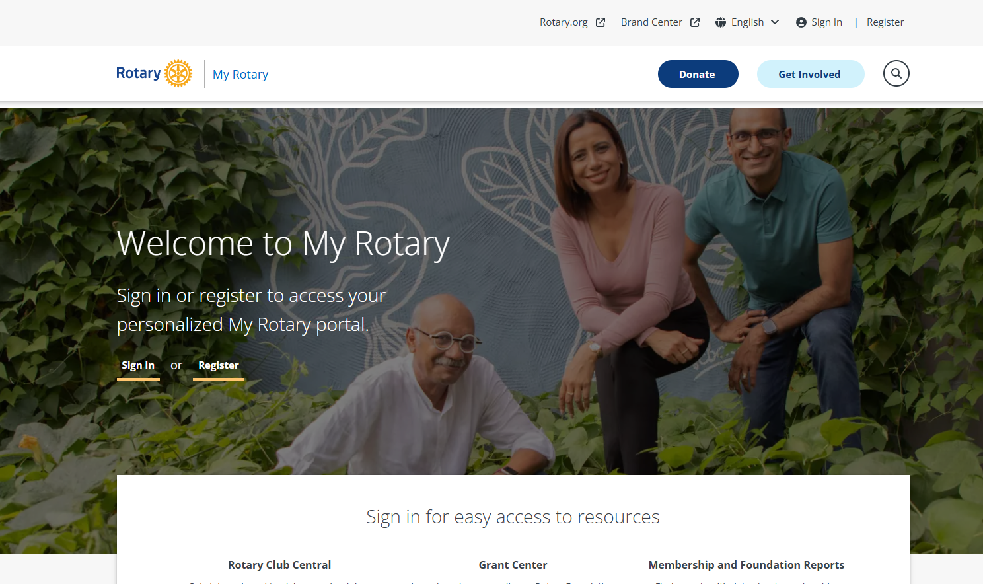
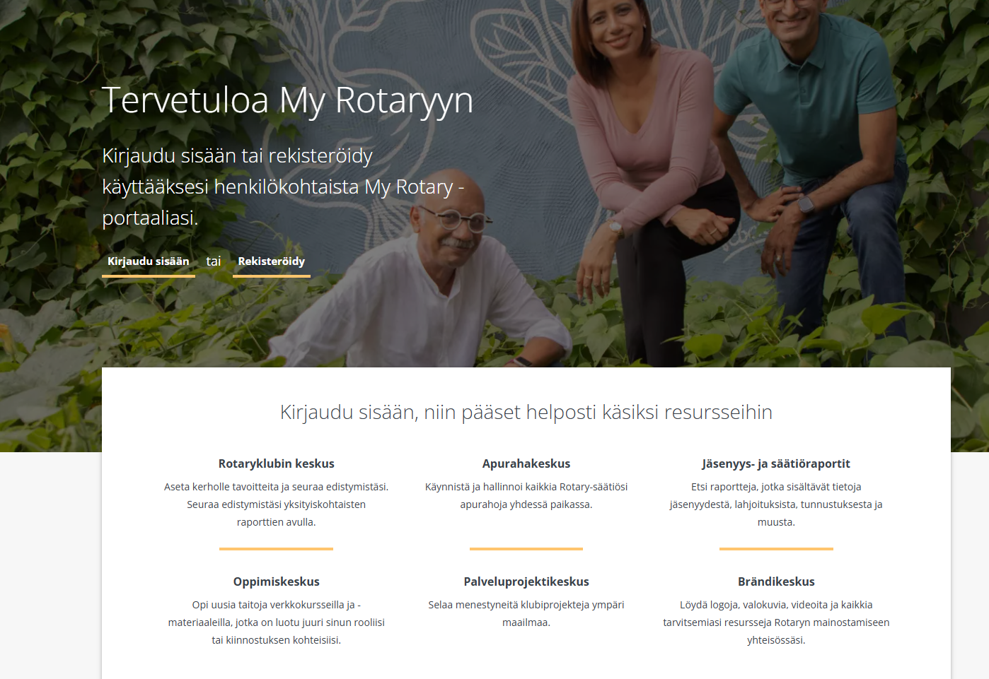
KIRJAUTUMINEN
my.rotary.org
Tunnuksen hakeminen
Käännä sivu omalle kielellesi

Slide 3
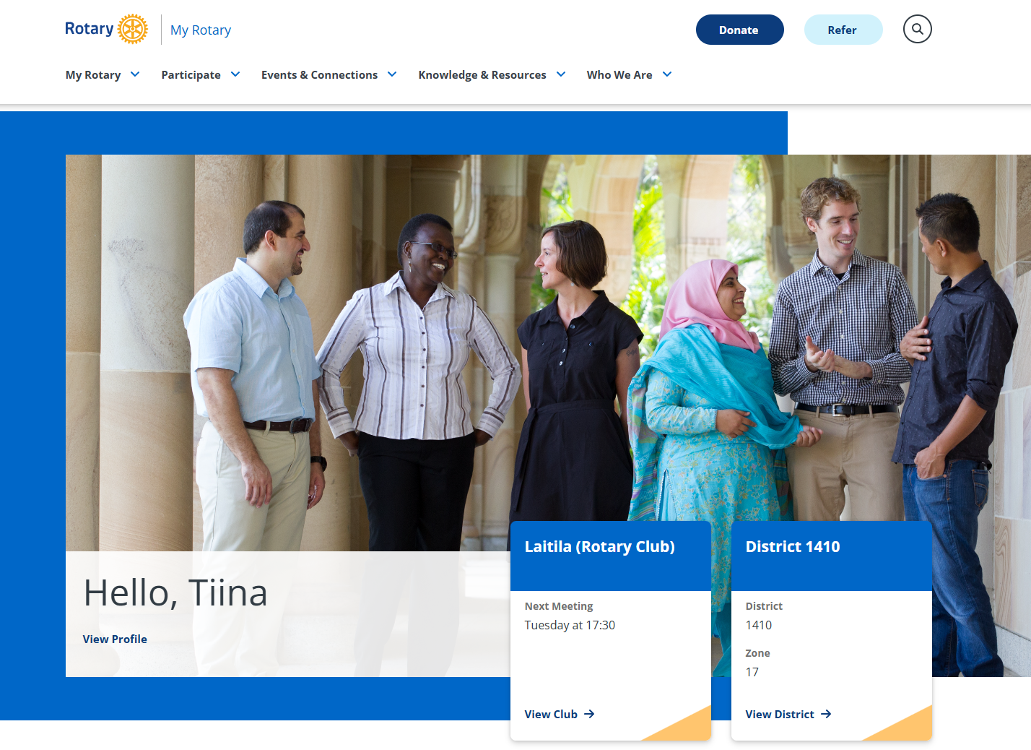
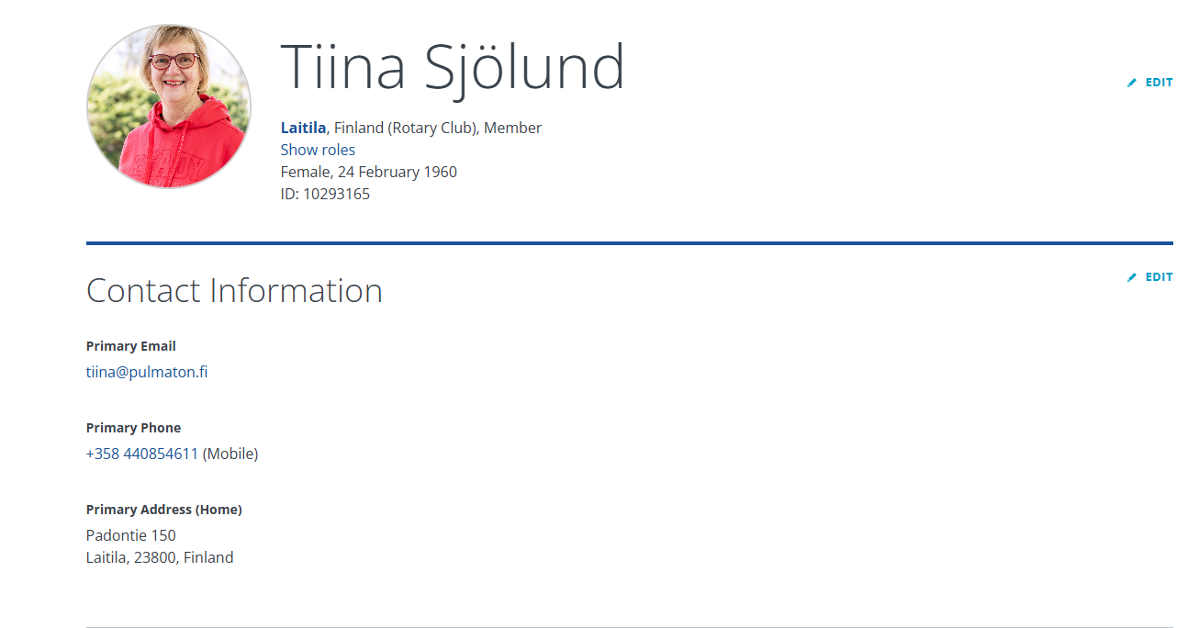
OMA TILI (MY ACCOUNT)
Profiili
    Yhteystiedot
    Kuva
    Tehtävät ja tunnustukset
Lahjoitukset
    Oma historia
    Toistuvan lahjoituksen muokkaaminen
    PHF-pisteiden siirtolomake
Tilin asetukset
    Salasana; turvakysymys
    Kirjautumissähköposti

Slide 4
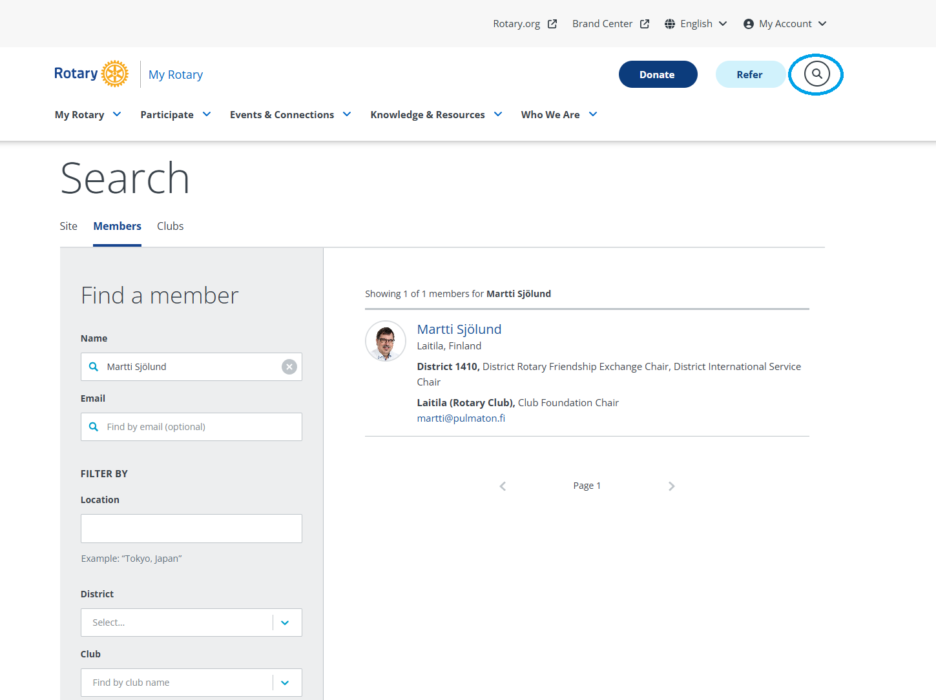
HAKU (Search)
Jäsenet
Klubit
Nimihaku
Haku sijainnin, piirin, klubin, roolin tai jäsentyypin perusteella

Slide 5
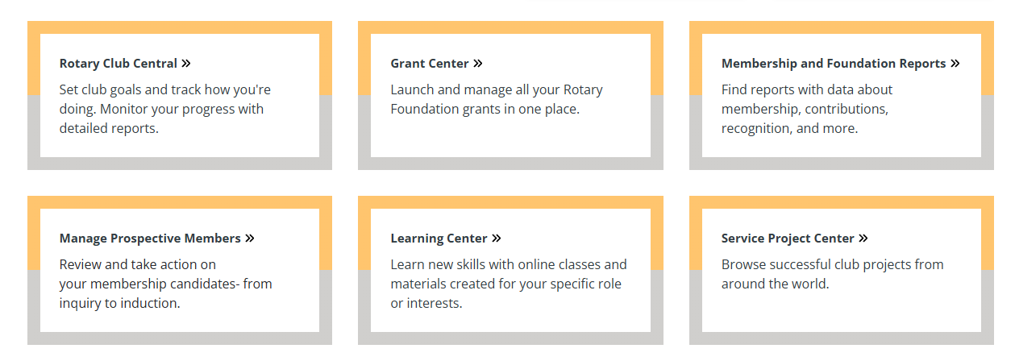
ROTARYKLUBIT (Rotary Club central)

Slide 6
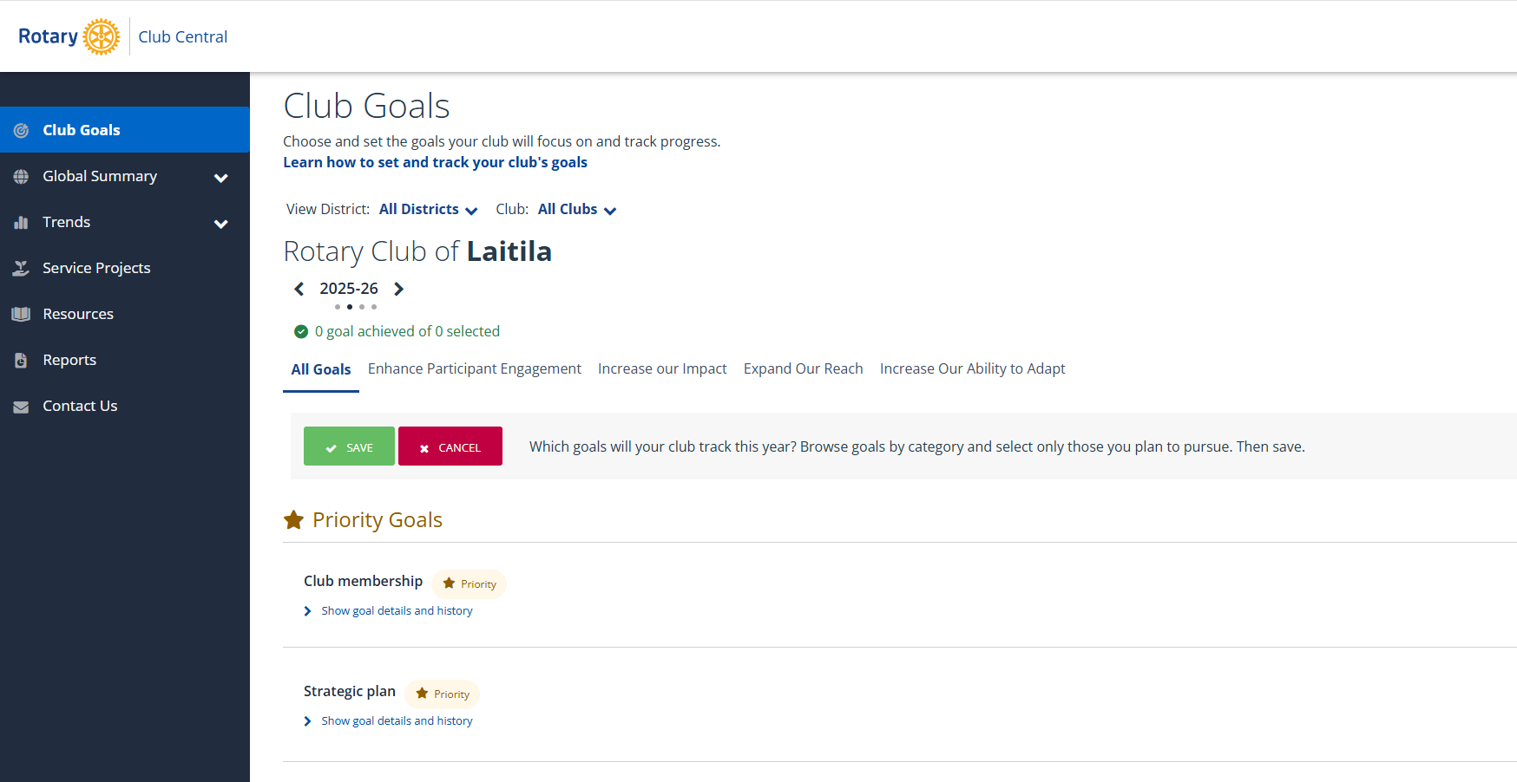
TAVOITTEET (Club goals)
Vuosittaiset tavoitteet ja toteumat (edellinen, kuluva ja kaksi tulevaa vuotta)
Jaoteltuina Action Planin prioriteettien mukaan
Asetetaan itse
Jäsenmäärä ja lahjoitukset päivittyvät automaattisesti, muut syötetään itse

Slide 7
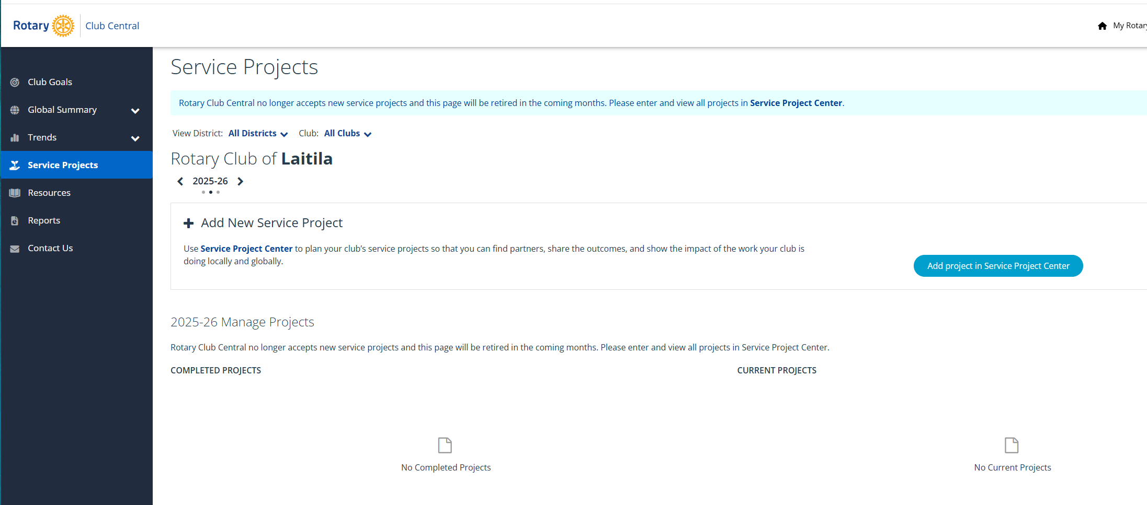
PROJEKTIT (service projects)
Käsitellään Service project centerissä
Suunnitellut, menossa olevat ja toteutuneet
Edellinen, kuluva ja tuleva vuosi

Slide 8
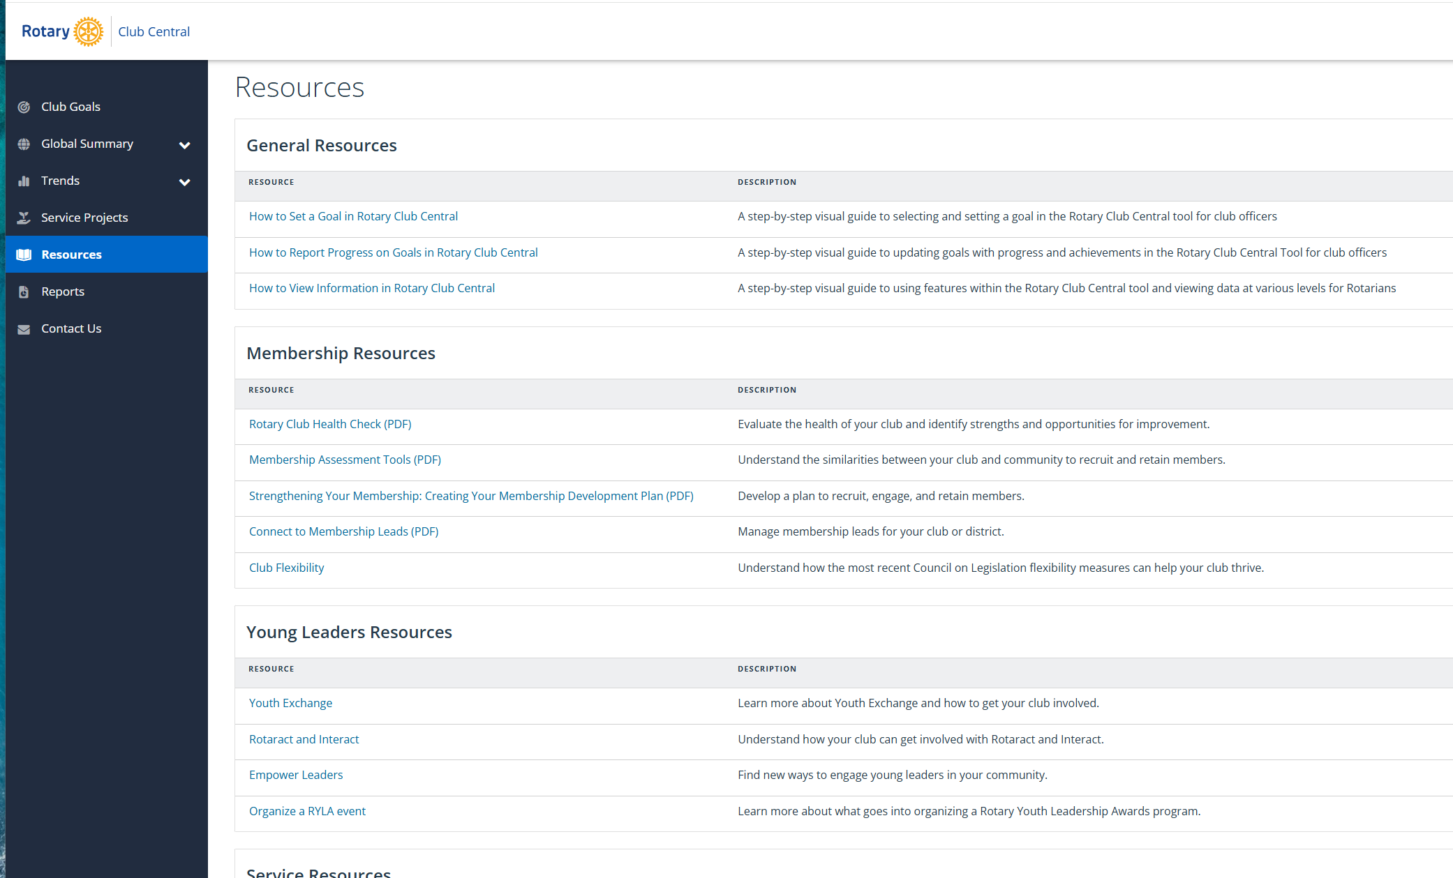
Materiaalit ja ohjeet (Resources)

Slide 9
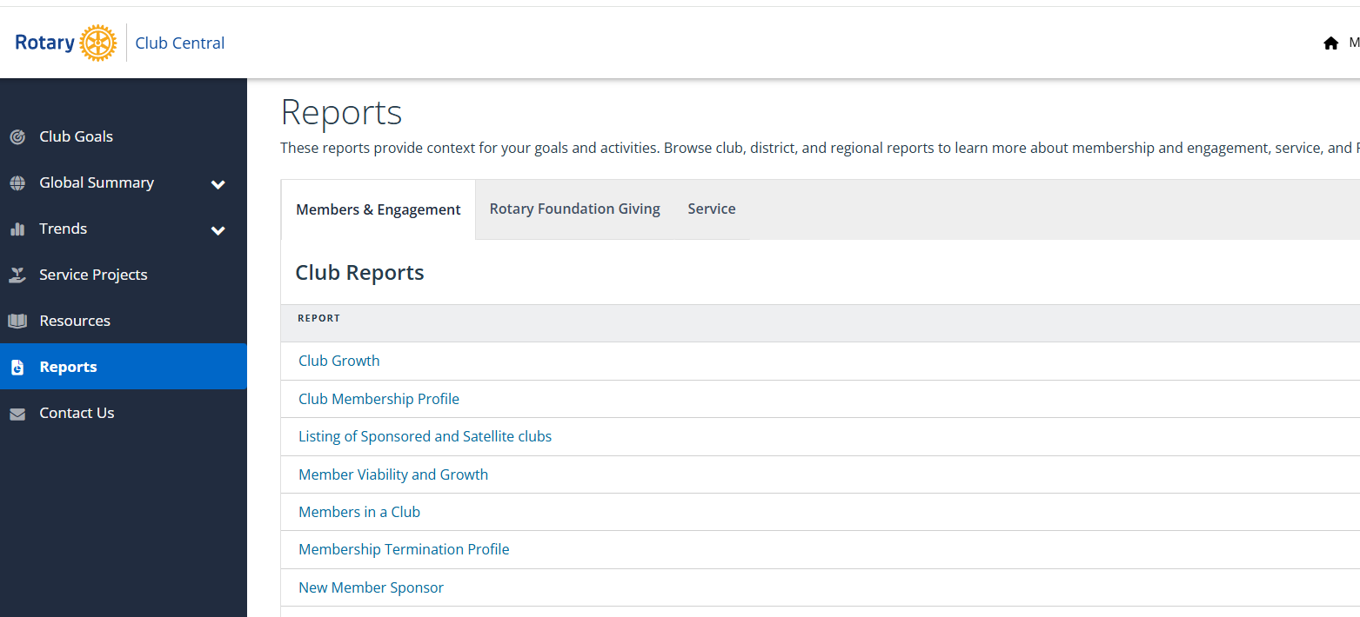
Raportit (REPORTS)
Jäsenyys
Lahjoittaminen säätiölle
Palvelu

Slide 10
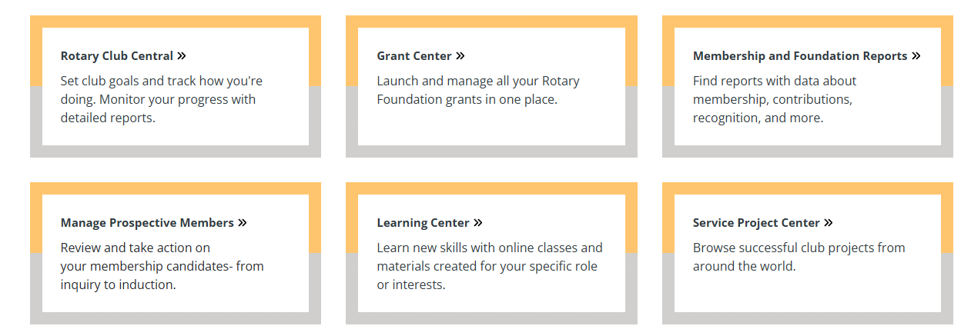
APURAHAT (GRANT CENTER)

Slide 11
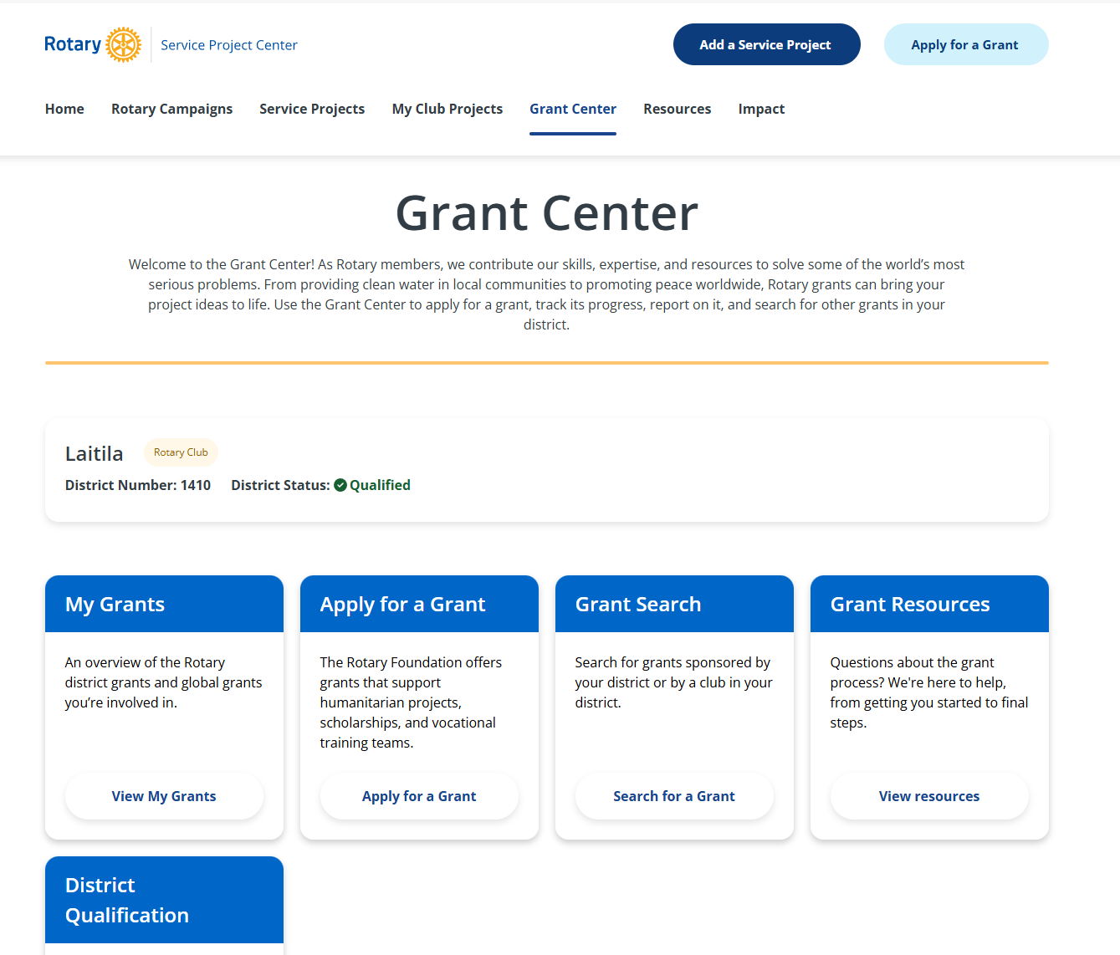
Grant center
Autorisoinnit
Hakemukset
Seuranta
Raportointi

Slide 12
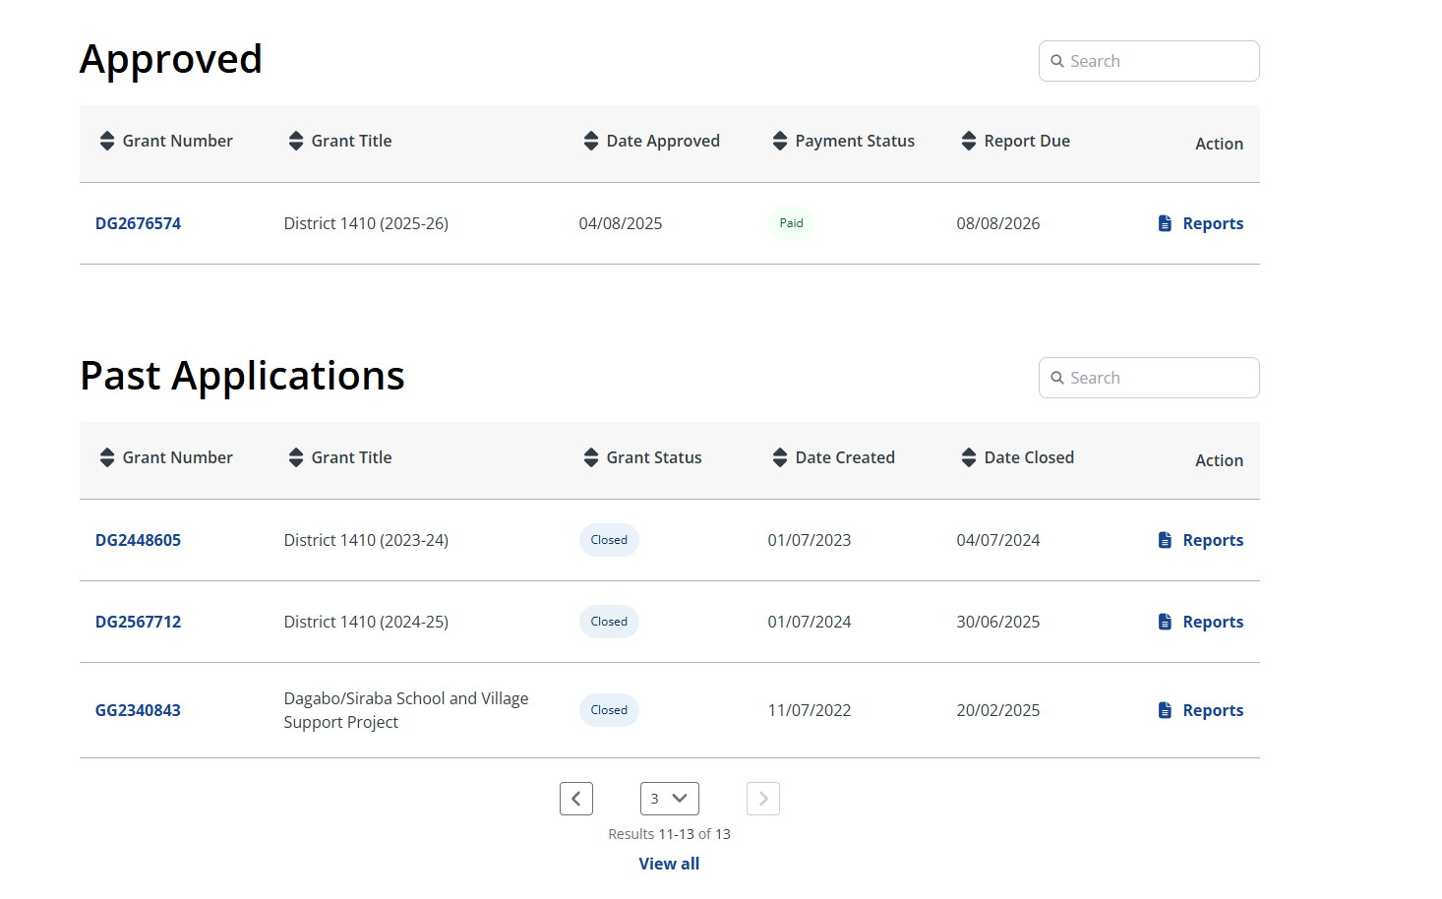
Omat apurahat (My grants)

Slide 13
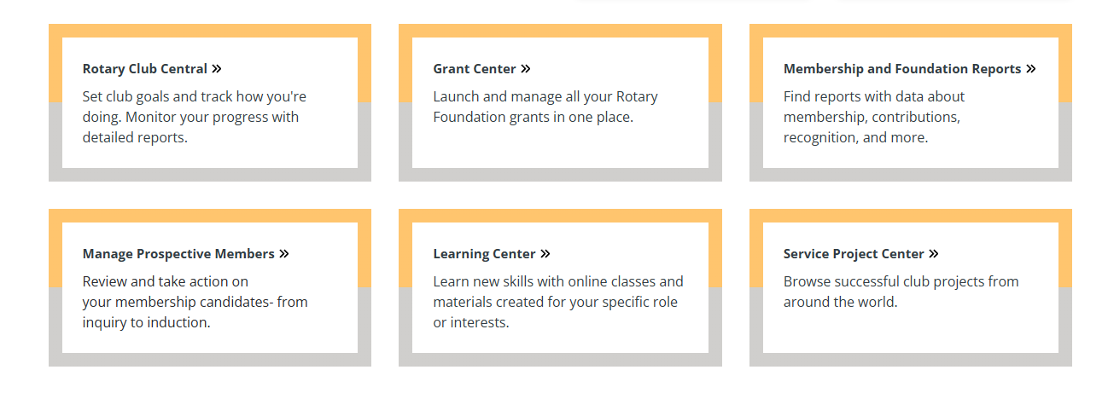
RAPORTIT (Membership and foundation reports)

Slide 14
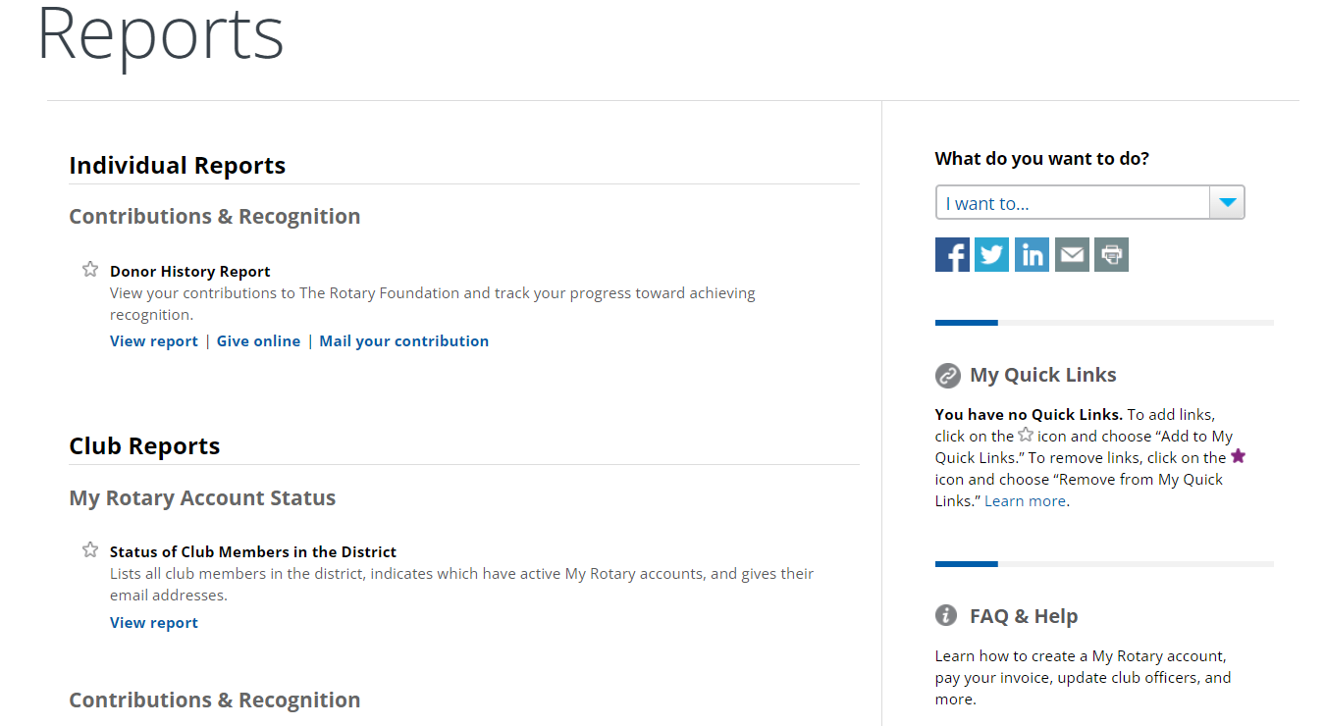

Slide 15
Oppimisympäristö (Learning center)

Slide 16
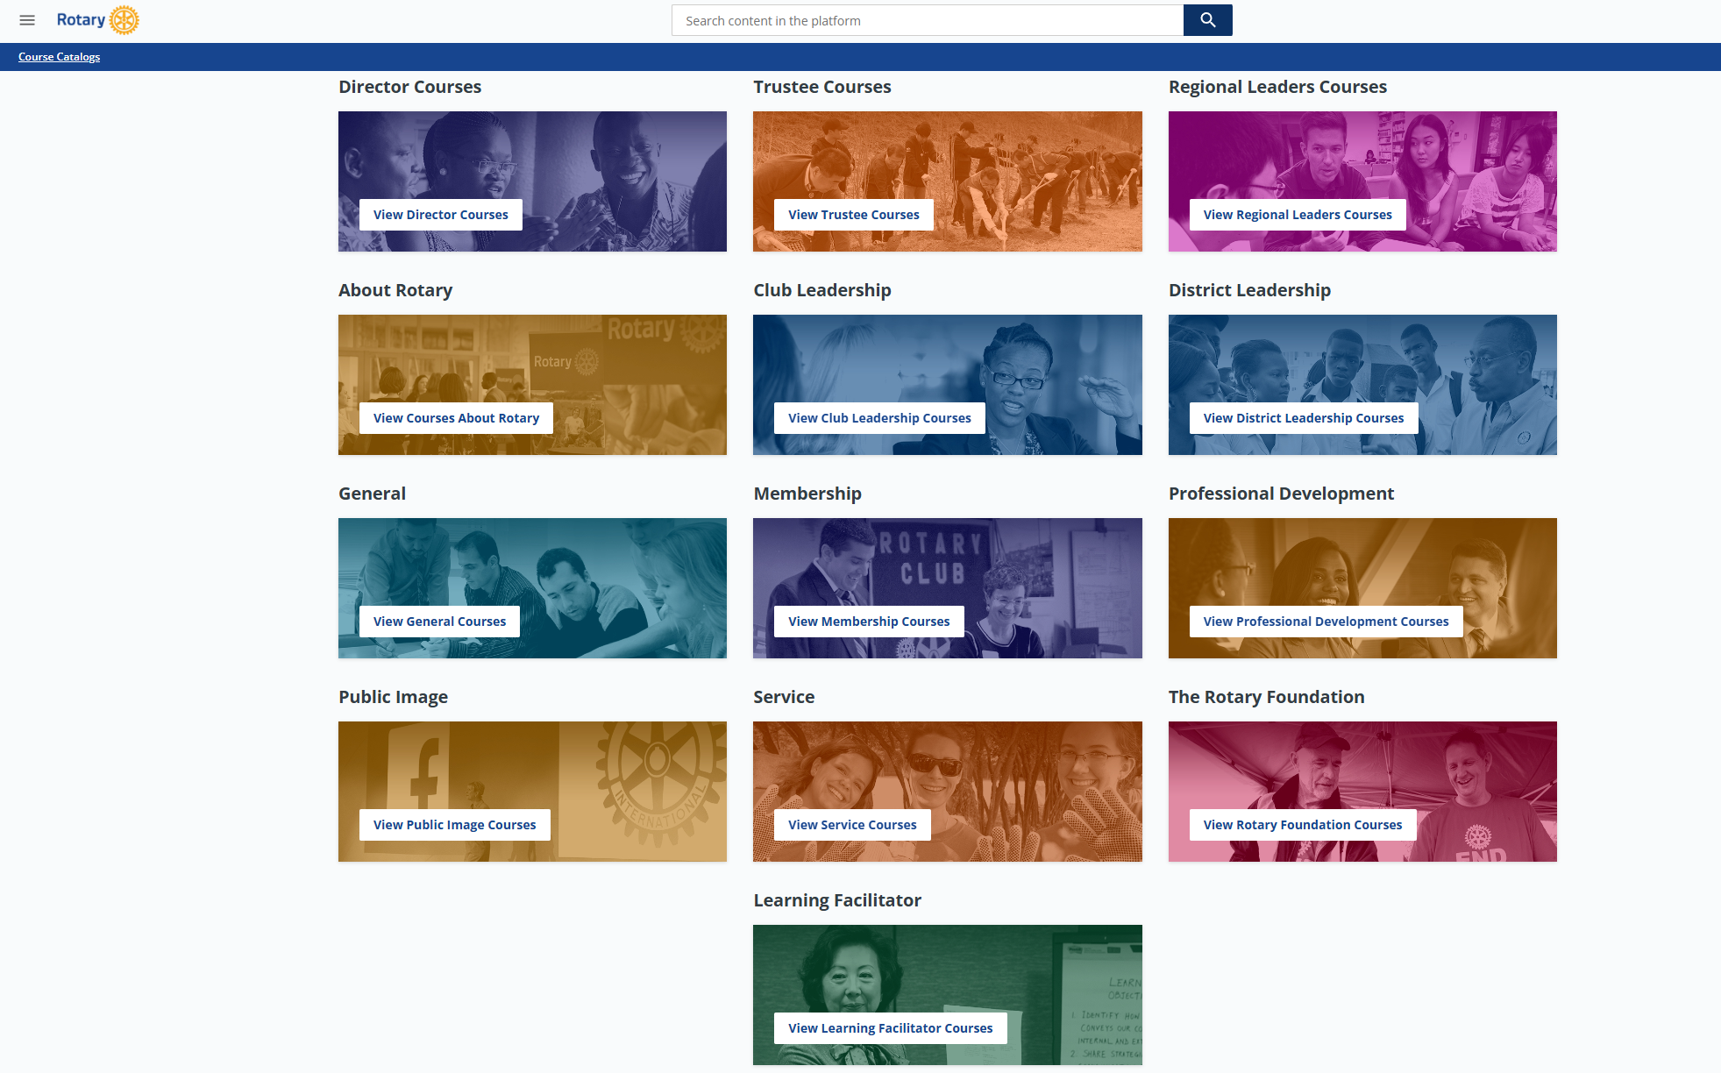
Oppimisympäristö (Learning center)

Slide 17
Projektit (service project center)

Slide 18
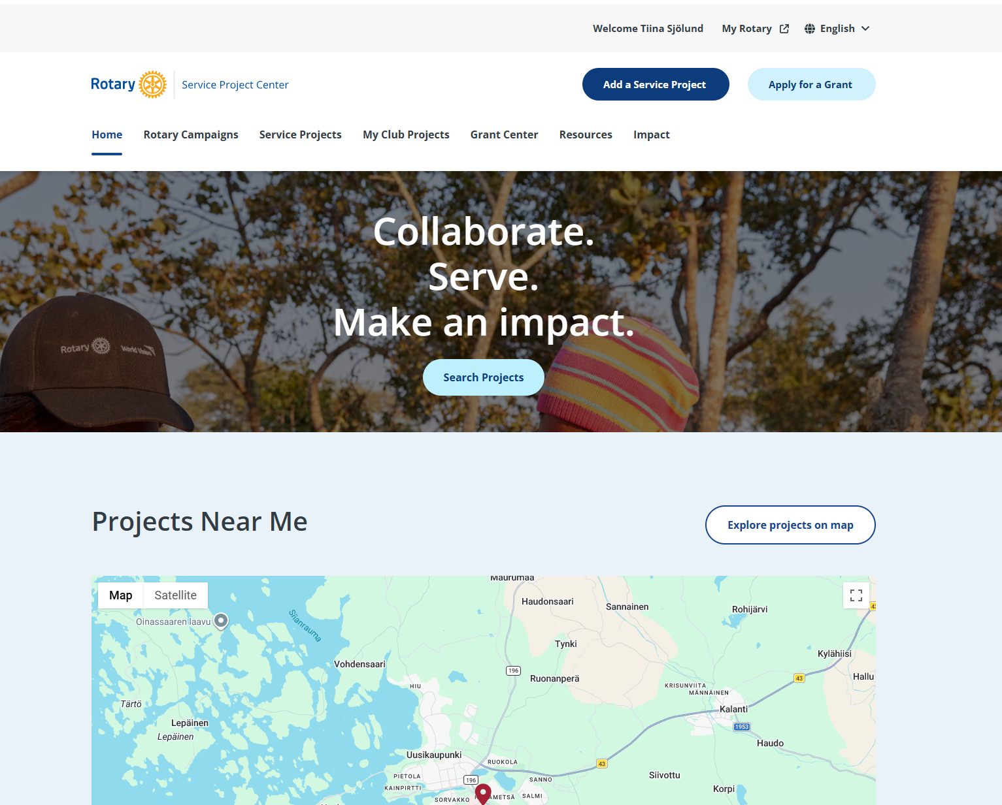
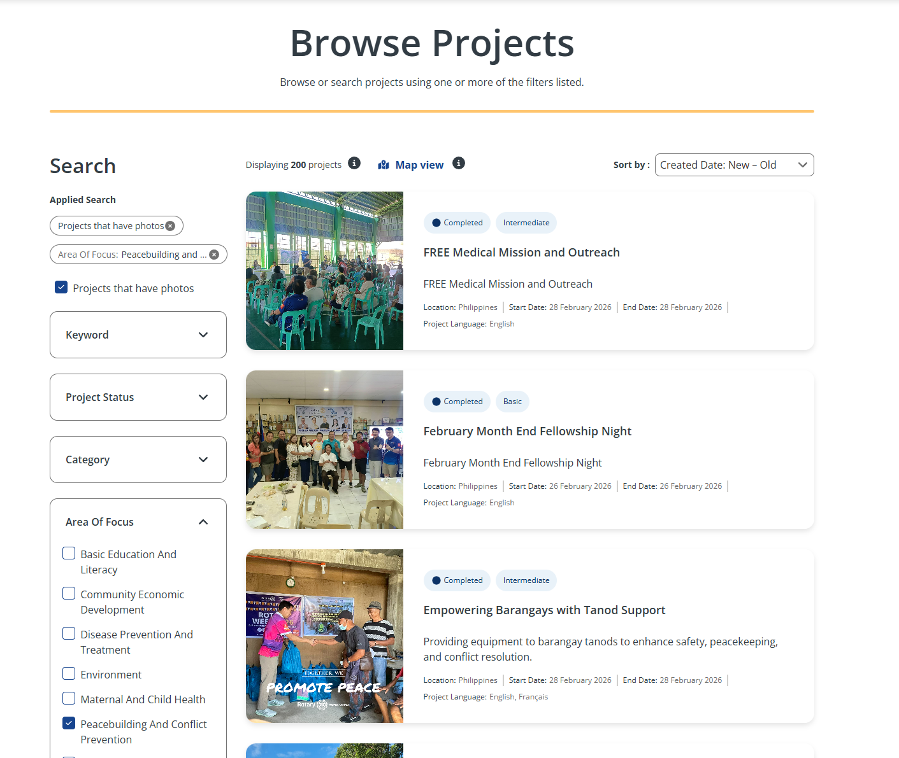
Projektit (service project center)

Slide 19
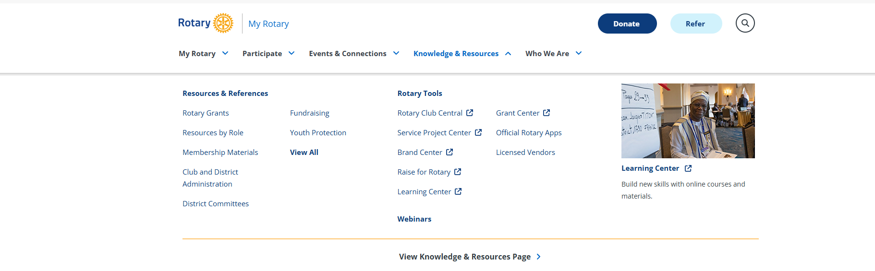
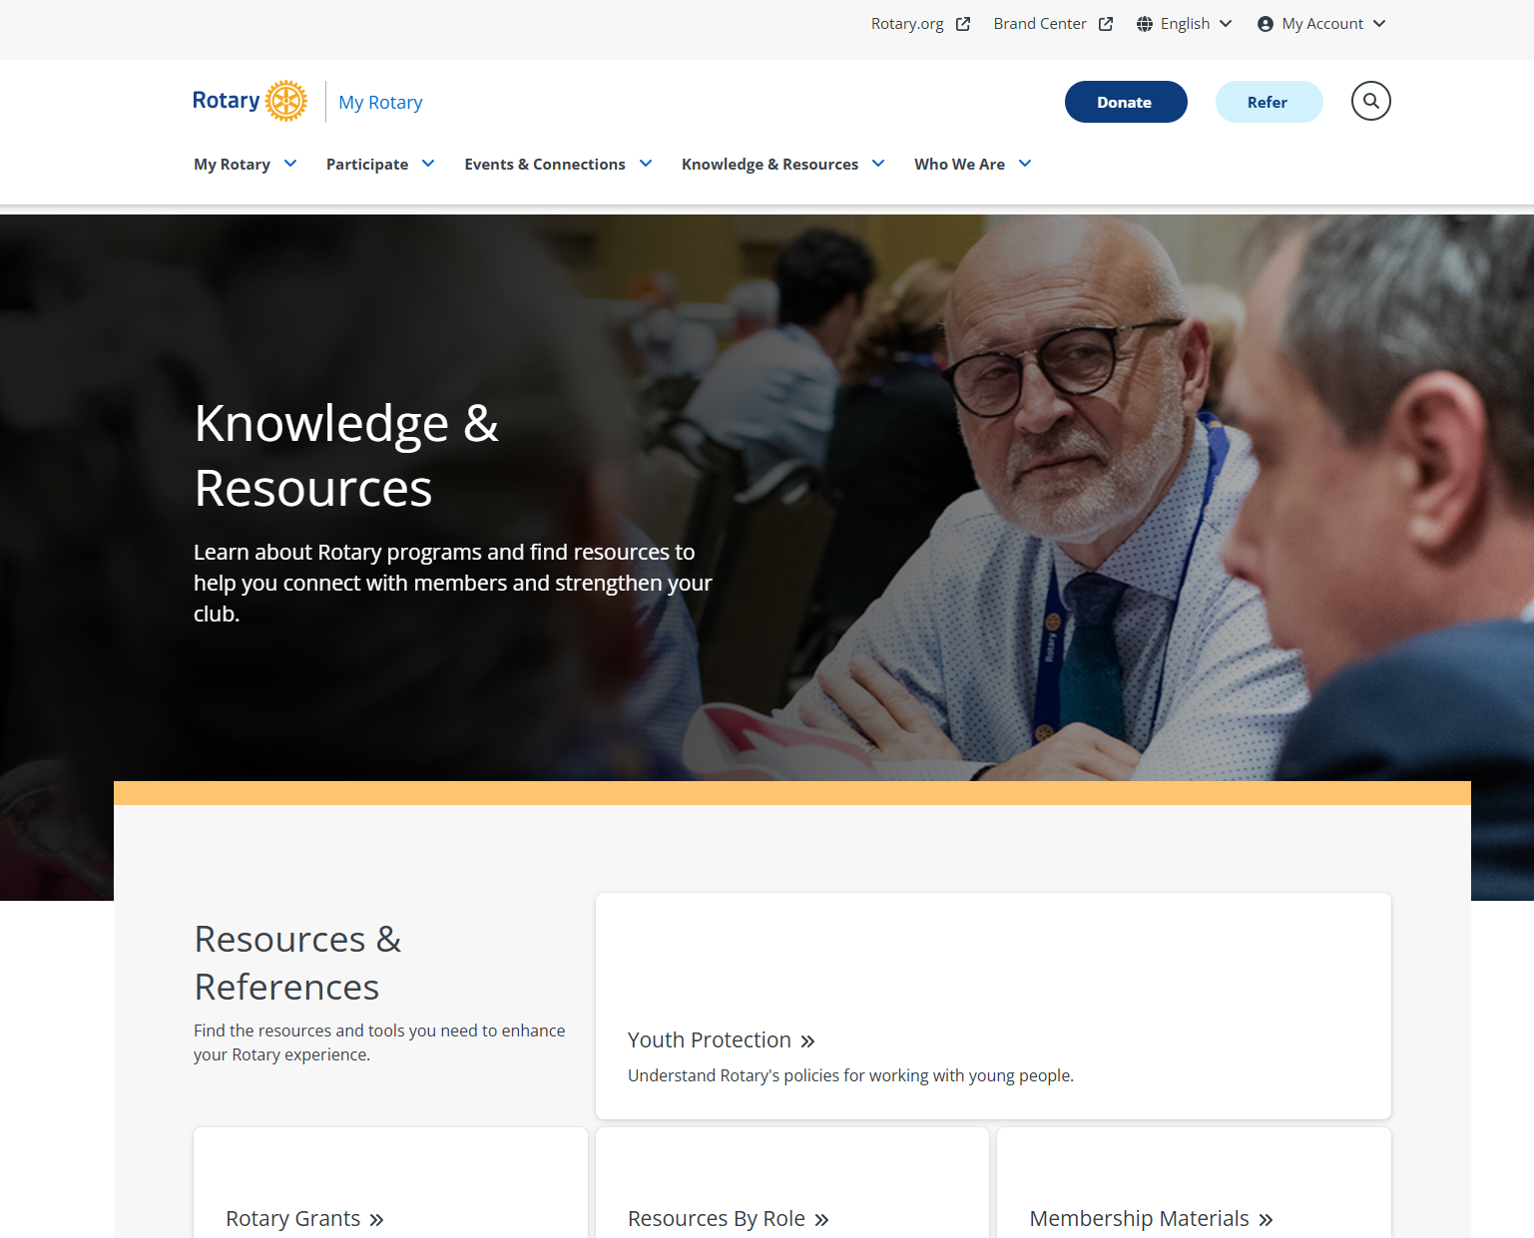
Materiaaleja (KNOWLEDGE and Resources)

Slide 20
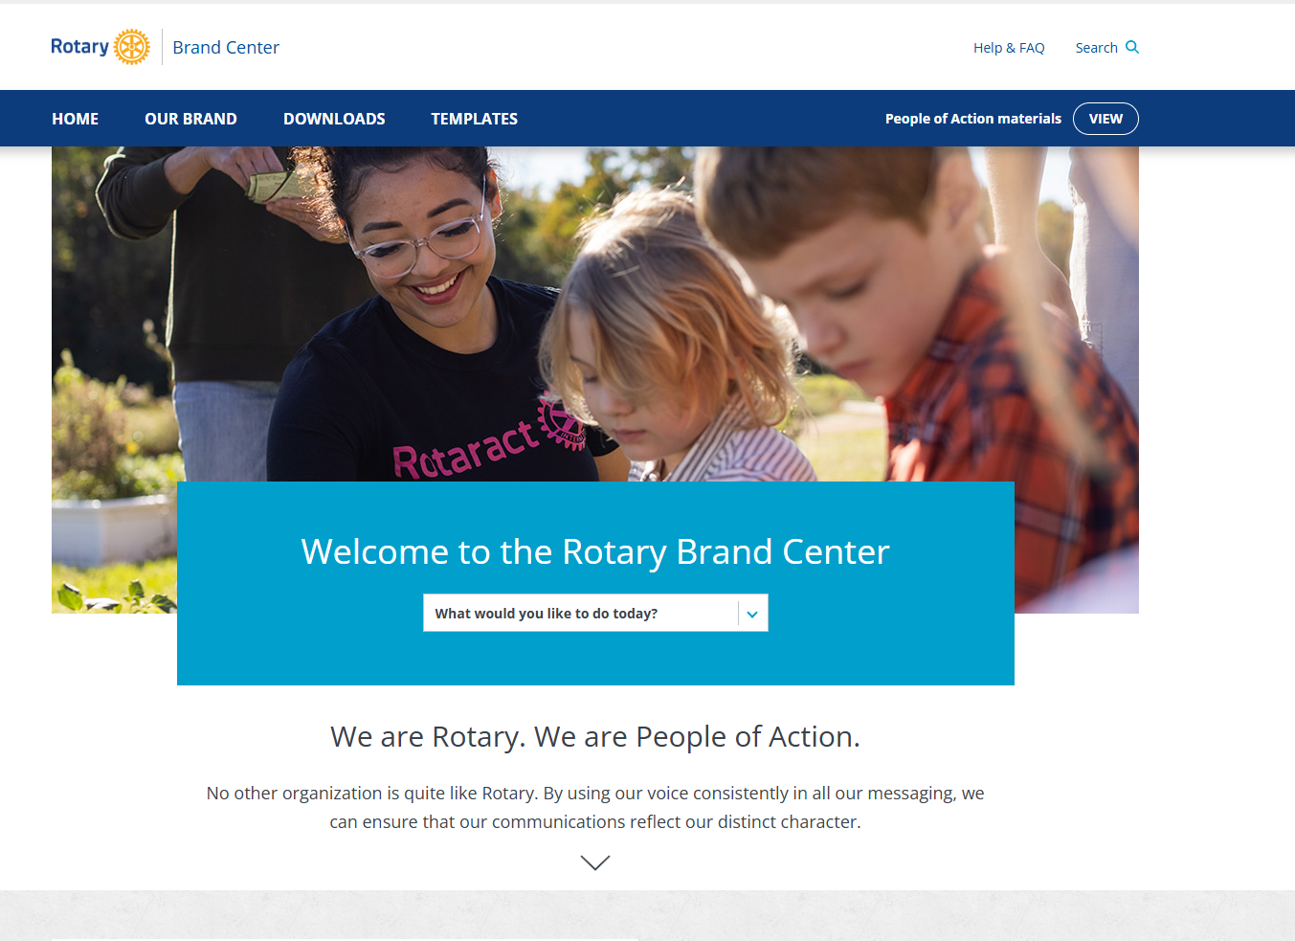
BRAND CENTER

Slide 21
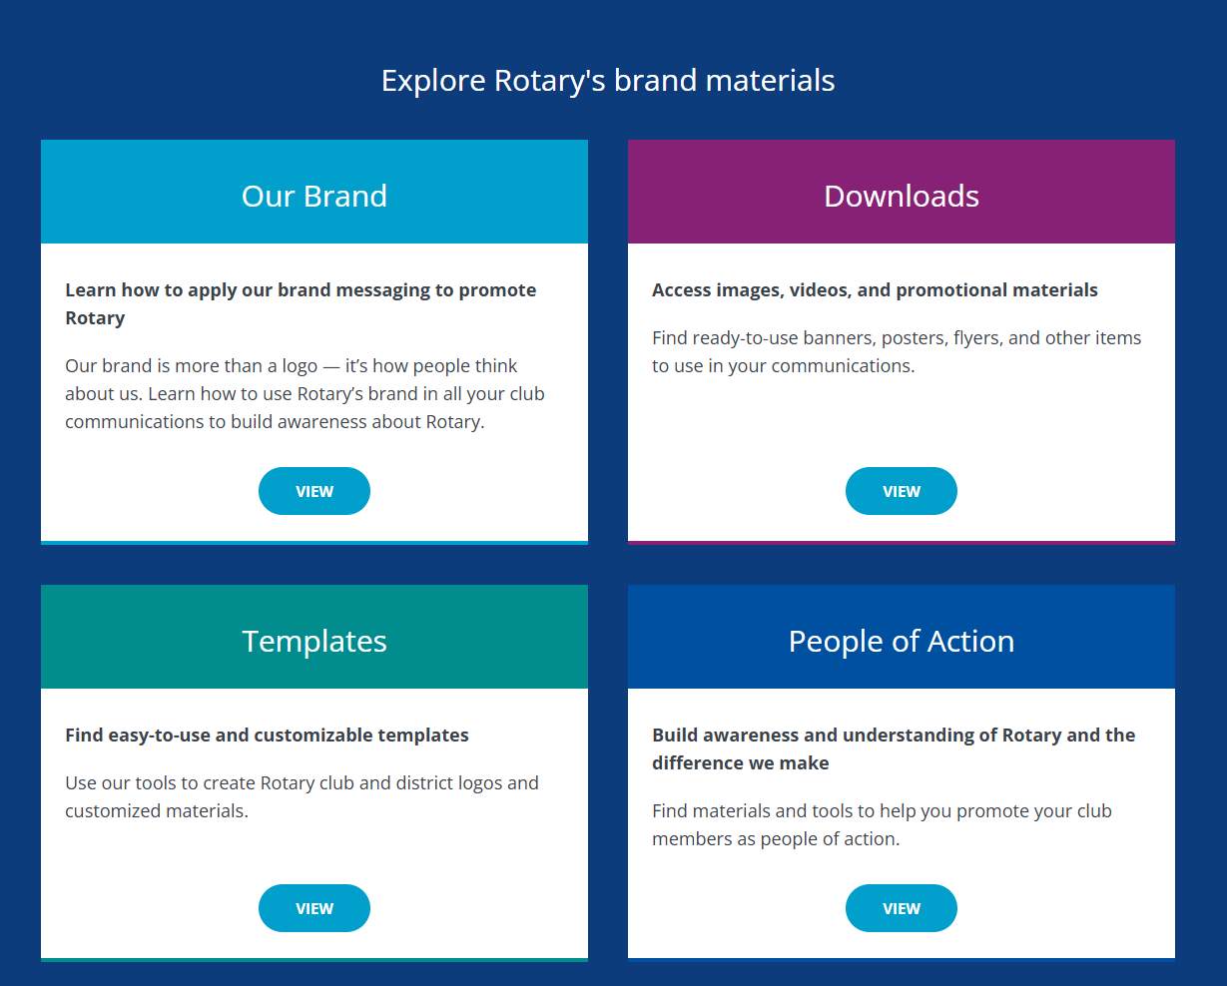
BRAND CENTER
Rotarybrändiin liittyvät materiaalit (Fontit, värit)
Mallit
Ladattavat aineistot
Logo tehdään aina brand centerissä!

Slide 22
Ja paljon muuta….

